Slide 1
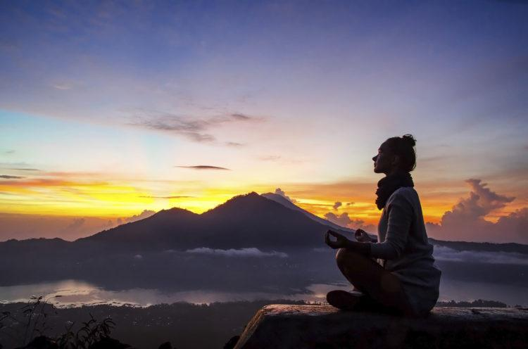
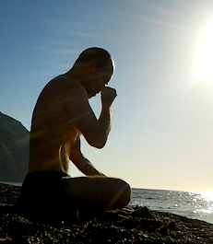
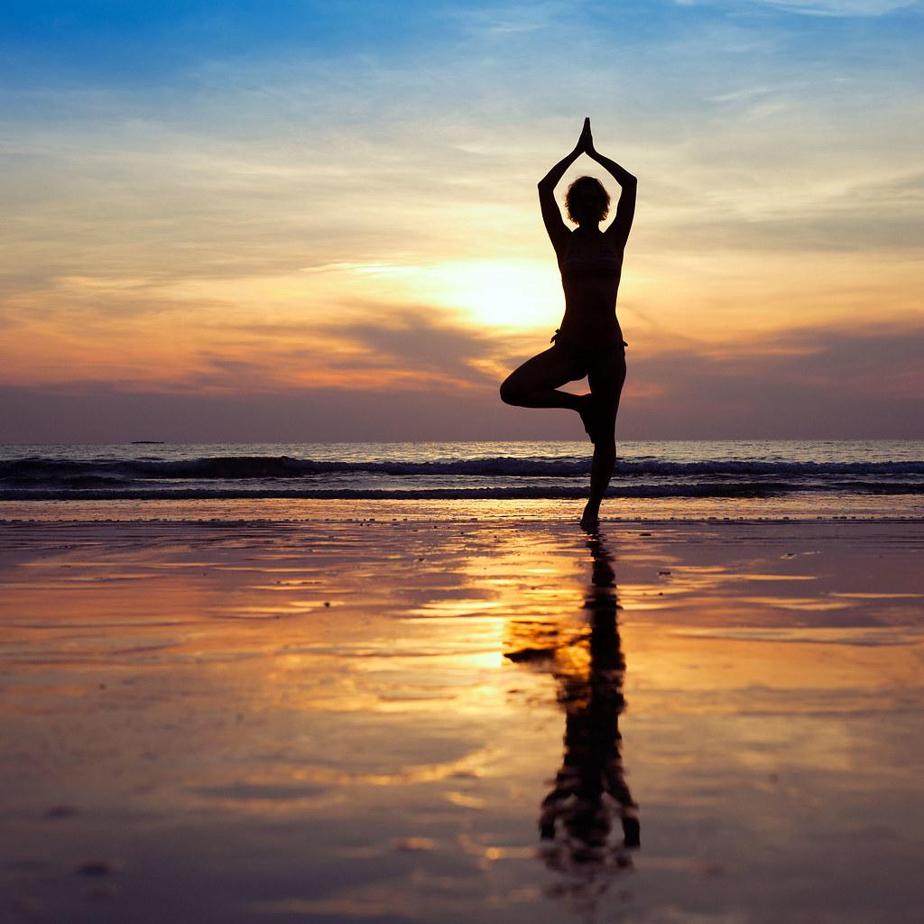
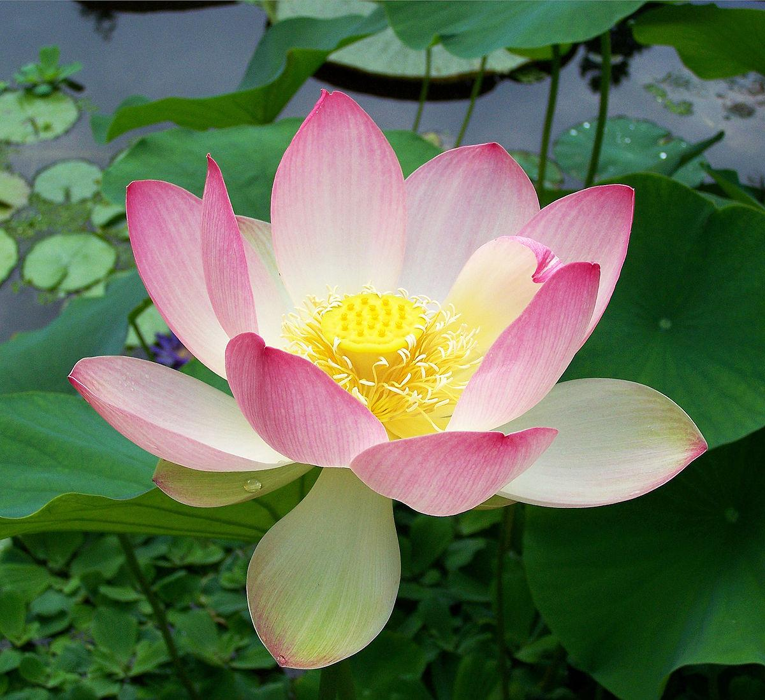
Quatro Pilares da Prática de Yoga
Conduta Ética | Ásana | Pranayama | Meditação

Slide 2
Shanti Mantra
Om Sahana Vavatu Mantra OM Sahana Vavatu Sahanau Bhunaktu Saha Viryam Karavavahai Tejasvi Navaditamastu Ma Vidvishavahai OM Shanti Shanti Shantih
Que estejamos protegidos e unidos
Que possamos apreciar a realidade
Que tenhamos muita energia
Que o nosso estudo tenha muita luz
Que nós nunca nos desentendamos
Om paz, paz, paz

Slide 3
“Atha Yôgánushásanam.
Yôgash chitta vrtti nirôdhah.
Tadá drashtuh swarúpê’vasthánam.”
YOGA SUTRA DE PANTANJALI
RAJA YOGA – O YOGA REAL OU CLÁSSICO
Sistematizado pelo grande mestre e filósofo indiano, Sri Patanjali nos Yoga Sutras (aproximadamente no séc. II a.C.).
Considerado pai do Yoga, Patanjali foi um grande mestre e filósofo indiano que compilou a referenciada “Senda Óctupla”, um caminho que conduz o homem à liberdade.

Slide 4
“Eis os postulados mais elevados do Yoga. Yoga é o recolhimento dos meios de expressão da mente.
Então aquele que vê se manifesta em sua natureza mais autêntica”
YOGA SUTRA DE PANTANJALI
Raja Yoga -
O Caminho de Oito Passos
YAMA
Restrições para a conduta ética
NIYAMA
Prescrições para a conduta ética
ÁSANA
Postura correta
PRANAYAMA
Controle da bioenergia
PRATYAHARA
Recolhimento dos sentidos
DHARANA
Concentração
DHYANA
Meditação
SAMADHI
Super
consciência

Slide 5
01
PILAR
“Quem não se dispõe a observar os preceitos morais universais não está seriamente decidido a investigar a verdade” PARAMAHANSA YOGANANDA* *Trecho do livro “Autobiografia de um Iogue”
YAMAS - Proscrições
AHIMSA (não violentar)
SATYA (não mentir | não falsear)
ASTEYA (não roubar | não invejar)
BRAHMACHARYA (não dissipar energia| moderação sensual)
APARIGRAHA (não possessividade |desapego)

Slide 6
O comportamento ético se constrói diariamente,
com paciência e compaixão.
Para ir além das limitações do ego, evocamos com esforço a atitude oposta à da dificuldade.
01
PILAR
YAMAS - Proscrições
Regulam o relacionamento do yogue consigo mesmo, com os demais seres e com o ambiente em que vive, harmonizando sua presença no mundo.
Purificam o yogue
Aniquilam o ego
Controlam o instinto de sobrevivência
Canalizam a energia para um propósito superior (espiritual)

Slide 7
01
PILAR
"Yoga não é algo que você faz de manhã e de noite. É um jeito de ser. Uma pessoa deve se tornar yoga. Yoga de manhã e de noite? É apenas a prática.”
SADHGURU
NIYAMAS – Prescrições
SAUCHAN (pureza)
SANTOSHA (contentamento)
TAPAS (austeridade; disciplina)
SVADHYAYA (autoestudo e estudo das escrituras)
ISHVARAPRANIDHANA (entrega, devoção a Deus)

Slide 8
01
PILAR
O estilo de vida yogue se cultiva diariamente, com dedicação e desapego. A conduta ética é a base do caminho que conduz o yogue à realização.
NIYAMAS – Prescrições
Conectam o Yogue à verdadeira natureza do SER (SAT CHIT ANANDA), mantendo a sua atenção e ação direcionada à evolução espiritual.
Retorno à
essência
Cultivo de
conhecimento
Gratidão à
vida
Devoção

Slide 9
02
PILAR
ÁSANA - STHIRASUKHAM ÁSANAM
Postura Firme e confortável – Ação Psicofísica
QUAL O PAPEL DO ÁSANA NO RÁJA YOGA & HATHA YOGA?
Em Raja Yoga, ásana estabelece a atitude física e mental do yogue.
Em Hatha Yoga, a prática de ásana promove a saúde, a estabilidade e a descontração necessárias para a evolução em Raja Yoga.
BENEFÍCIOS GERAIS DA TÉCNICA:
Equilíbrio e saúde Físicos;
Consciência Corporal, Mental e Emocional;
Purificação, Vitalidade e Bem-estar.
COMO REALIZAR O ÁSANA?
Integrando consciência ao movimento físico e respiratório;
Trabalhando autopercepção, reconhecimento e aceitação;
Conquistando estabilidade e conforto psicofísico.
“O ensinamento do Hatha Yoga é somente um meio para a realização do Rája Yoga.
________
“Os ásanas se praticam para conquistar postura firme, saúde e flexibilidade.”
Hatha Yoga Pradipika

Slide 10
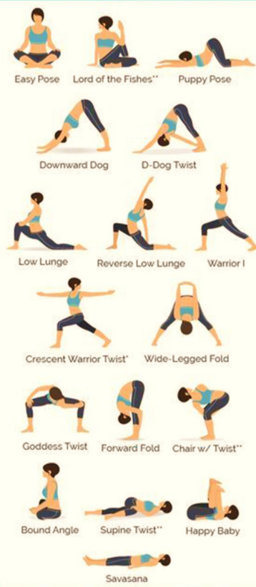
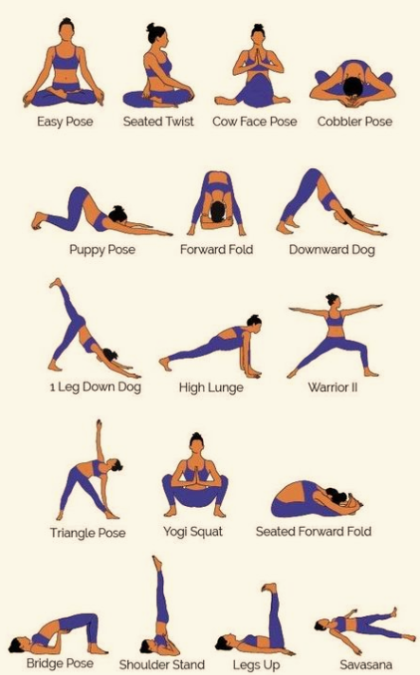
02
PILAR
ÁSANAS
Corpo firme, mente estável
DICAS NA PRÁTICA ☺
Uma prática preparatória para meditação, deve tornar o corpo disponível para permanecer firme e descontraído em posturas sentadas por algum tempo. Procure alongar, alinhar e descontrair seu corpo, realizando posturas simples e de forma agradável.
Realize movimentos para flexibilizar e alinhar a coluna, alongue as pernas e abra espaço nos quadris.
Relaxe ombros, pescoço e músculos da face.
Realizar movimentos com as costas apoiadas, pode ser uma opção segura para descontrair o corpo e tranquilizar a mente para a meditação.

Slide 11
“Enquanto a respiração for irregular, a mente permanecerá instável; quando a respiração se acalmar, a mente permanecerá imóvel e o yogi conseguirá a estabilidade.”
HATHA YOGA PRADIPIKA
PRANAYAMA
Controle e Direcionamento da Energia Vital
03
PILAR
DE ACORDO COM OS CLÁSSICOS YOGA SUTRA & HATHA YOGA PRADIPIKA:
Pranayama é a separação dos movimentos de inspiração e expiração.
O prana deve controlar-se gradualmente, igual que se domam os leões, os elefantes e os tigres. Para obter a perfeição na prática deve-se inalar e exalar lentamente, procedendo também de forma gradual com o kúmbhaka (pausa respiratória).
BENEFÍCIOS GERAIS DA TÉCNICA:
Limpeza dos canais sutis, Equilíbrio e Vitalidade Energética;
Controle e Expansão da Energia Prânica;
Estabilidade mental.
COMO REALIZAR O PRANAYAMA?
Controle e Conforto;
Concentração e Entrega;
Presença Observadora.

Slide 12
PRANAYAMA
Sugestões de Prática
03
PILAR
NADI SHODHANA PRANAYAMA – Respiração Alternada
Obstrua a narina direita e inale pela narina esquerda, realizando uma pausa longa e confortável com os pulmões cheios. Em seguida, alterne a obstrução das narinas, exalando lentamente pela narina direita. Ainda pela narina direita, inale e pause com ar nos pulmões. Em seguida, volte a alternar as narinas, obstruindo a direta e expirando lentamente pela narina esquerda.
KUMBHAKA PRANAYAMA – Respiração Completa Ritmada
Realize a respiração completa em 4 etapas: inspire, retenha com ar, expire e retenha sem ar.
Opção 1 – Ritmo Quadrado: conte mentalmente o mesmo intervalo para todas as etapas.
Opção 2 – Ritmo 1-2-1-2: adote o mesmo tempo para a inspiração e expiração; dobre este tempo para as pausas com os pulmões cheios e vazios. Encontre um intervalo confortável.
Ex: Inspire em 4’’ | Pause com ar por 8’ | Expire em 4’’ | Pause sem ar por 8” .
DICAS NA PRÁTICA ☺
Adote uma postura sentada, firme e confortável. Caso, tenha dificuldades, apoie as costas numa parede ou use uma cadeira.
A prática do pranayama deve ser agradável, evite agitação física e mental por falta de ar ou intensidade excessiva.

Slide 13
04
PILAR
“Assim como o sal que se dissolve na água se torna uma só coisa com ela, a alma e a mente se fazem uma. Quando não há movimento de prána (durante o kúmbhaka) e a mente se dissolve na alma, tal estado de harmonia se denomina samádhi.”
HATHA YOGA PRADIPIKA
MEDITAÇÃO
De acordo com o Yoga Sutra de Patanjali, a meditação ocorre quando o objeto de concentração preenche todo o espaço da consciência. Ao instalar a continuidade ininterrupta do fluxo da mente em direção ao objeto, o praticante em profunda abstração e domínio mental, sustenta-se em estado meditativo, sem cair em distrações, pelo tempo que desejar.
BENEFÍCIOS GERAIS DA TÉCNICA:
Redução de estados mentais turbulentos e manutenção de estados mentais mais claros, tranquilos e positivos;
Dissolução de condicionamentos mentais, emocionais e comportamentais;
Capacidade de manter-se presente, compreender com clareza e agir com discernimento no agora;
Evolução de consciência espiritual e experiências de estados espontâneos de bem-aventurança e plenitude (Sat Chit Ananda).
COMO REALIZAR MEDITAÇÃO?
Disciplina e Objetividade;
Consciência Observadora e Compaixão;
Dedicação e Desapego.

Slide 14
04
PILAR
MEDITAÇÃO - Sugestões de Prática
PRÁTICAS MEDITATIVAS – Suportes Externos
Escolha um objeto para concentrar a sua atenção e aprofunde a respiração. Você pode fechar suavemente os olhos e ouvir atentamente um som, mantra ou música agradável. É possível permanecer com os olhos abertos e fixa-los na ponta do nariz ou ainda em uma imagem ou objeto exterior de sua preferência.
Você pode realizar algumas posturas (ásanas) e/ou um pranayama como caminhos para aquietar o corpo, a mente e direcionar a energia para a meditação.
Comece com intervalos curtos e vá aumentando gradativamente de acordo com sua receptividade. Você pode usar um timer ou app para marcar o tempo, como o insight timer.
Não se apegue aos estados ou resultados da prática, seja regular e os frutos serão colhidos naturalmente.
DICAS NA PRÁTICA ☺
PRÁTICAS MEDITATIVAS – Suportes Internos
Escolha um ponto interno para direcionar a sua atenção e aprofunde a respiração. Pode ser desde um ponto energético do seu corpo, como espaço entre as sobrancelhas (Ajña Chakra) ou centro do peito (Anahata Chakra). A respiração também é um suporte tradicional para meditação, que une percepções externas e internas. Após alguns ciclos de respiração profunda e lenta, concentre-se em apenas observar o ritmo natural e os movimentos do seu fluxo respiratório.

Slide 15
SUGESTÕES DE LEITURA
AUTOPERFEIÇÃO COM HATHA YOGA
Autor: José Hermógenes de Andrade Filho Editora: Best Seller
O PODER DO AGORA
Autor: Eckhart Tolle Editora: Sextante
BIBLIOGRAFIA
OS YOGASUTRAS DE PATAÑJALI
Traduzidos do sânscrito e comentados por Carlos Eduardo G. Barbosa.
HATHA YOGA PRADIPIKA
Tradução e Comentário Pedro Kupfer.
A CIÊNCIA DO YOGA
Autor: I. K. Taimni Editora: Palas Athena

Slide 16
MUITO OBRIGADA PELA PRESENÇA!
Palestra Quatro Pilares do Yoga | 2020
POR ANA PAULA BRASIL
@yogartlifebr | www.yogartlife.com.br
ESCOLA INYOGA
@inyogabrasil |www.inyogaonline.com.br

